Slide 1

第8章 无线个域网
金光,江先亮

Slide 2
本章内容简介
无线个域网概述
无线个域网的关键技术
IEEE 802.15技术标准
无线个域网的协议
ZigBee的协议体系结构
无线个域网的应用
无线个域网的仿真实验
无线个域网的实测实验

Slide 3
从个域网到无线个域网
个域网(Personal Area Network，PAN)，是一种范围较小的计算机网络，计算机设备之间的通信，还包括电话和个人设备等
PAN的通信范围往往仅几米，也可用于连接多个网络
PAN被看作是最后一米的解决方案
无线个域网(Wireless PAN，WPAN)是一种采用无线连接的个域网
WPAN通过无线介质代替传统有线电缆，实现个人信息终端的互联，组建个人信息网络

Slide 4
无线个域网的基本概念
WPAN是为了实现活动半径小(如几米)、业务类型丰富、面向特定群体的连接而提出的新型无线网络技术
WPAN是一种与无线广域网(WWAN)、无线城域网(WMAN)、无线局域网(WLAN)并列但覆盖范围更小的无线网络，对应关系如下图

Slide 5
WPAN(802.15)
10米以内
WLAN(802.11)
100米以内
WMAN(802.16)
数千米
WWAN/蜂窝网络
50千米
四种无线网络之间的通信范围

Slide 6
WPAN应用于个人工作空间
从技术角度分析，WPAN系统分以下4个层次：
①应用软件和程序
②固件和软件栈
③基带装置
④无线电收发

Slide 7
WPAN主要优点和特点
WPAN的主要优点：价格便宜、体积小、易操作和功耗低等优点
主要特点：
①高数据速率并行链路：>100Mbps
②邻近终端之间的短距离连接：典型1~10m
③标准无线或电缆与外部因特网或广域网的连接
④典型的对等式拓扑结构
⑤中等用户密度

Slide 8
WPAN的分类
按传输速率分为低速、高速和超高速三类
通信速率：0.25Mbps
通信距离：10m
工作频率：2.4GHz
低速WPAN
通信速率：55Mbps
通信距离：10m
工作频率：2.4GHz
WPAN
高速WPAN
通信速率：110/200/480Mbps
通信距离：10m、4m和4m以下
工作频率：3.1GHz~10.6GHz
超高速WPAN

Slide 9
IEEE 802.15
低速WPAN为近距离网络互连设计，结构简单、数据率低、通信距离近、功耗低、成本低，被广泛用于工业、办公和家庭自动化及农作物等。蓝牙一般有效数据传输速率<1Mbps。
802.15.3的WPAN数据传输速率可达55Mbps。高速WPAN适合大量多媒体文件、短时音视频流传输。而动态拓扑结构能使便携式装置在短时间内加入或脱离网络。
生活中无线设备急剧增加，增加对更高速率传输需求，802.15.3a，超宽带WPAN，速率达110~480 Mbps。支持IP语音、高清电视、家庭影院、数字成像和位置感知等信息高速传输。包括近距离高速率、较远距离低速率、低功耗、共享环境下高容量、高扩展性等。

Slide 10
WPAN的关键技术
WPAN关键技术包括IrDA、HomeRF、UWB、蓝牙技术、ZigBee技术等
IrDA(红外)技术
利用红外线进行通信，最高通信速率115.2kbps，主要优点是无需申请频率使用权，通信成本低廉，具有体积小、功耗低、连接方便、简单易用等特点
超宽带(UWB)技术
超宽带(Ultra Wide Band，UWB) 基于IEEE 802.15.3的超高速、短距离无线接入，较宽频谱上传输极低功率信号通信范围在10米范围内，能实现每秒数百兆位数据传输率，抗干扰性强、传输速率高、带宽大、消耗电能低、保密性好

Slide 11
WPAN的关键技术
HomeRF技术
数字无绳电话技术与WLAN技术融合发展的产物，采用共享无线连接协议(Share Wireless Access Protocol，SWAP)，工作在2.4GHz ISM频段
蓝牙技术
蓝牙由爱立信公司于1994年提出，作为RS232数据线的无线连接。1998年蓝牙SIG成立，负责制定技术标准。蓝牙采用分散式网络结构以及快速跳频和短包技术，支持点对点及点对多点的通信，采用时分双工传输方案。

Slide 12
蓝牙技术
早期版本中，蓝牙技术主要用于短距离(<10m)无线通信。2014年发布4.2版，其传输距离最高100m。2016年发布5.0版，传输距离可达240m。
蓝牙工作于2.4GHz频段，早期版本数据速率为1Mbps，5.0版本达2Mbps。同时支持低功耗。
主要应用场景包括：音视频控制信号传输、打印机控制和传输、无绳电话、拨号网络配置、传真配置、文件传输、视频和音频流分发、车内免提电话、无线键盘和鼠标、无线个域网等。

Slide 13
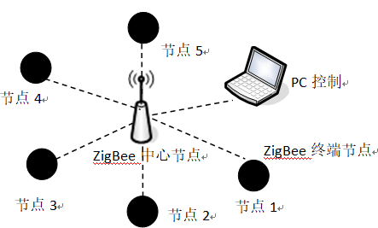
ZigBee技术
短距离、低功率、低速率无线接入技术，名称源于蜜蜂间跳Zigzag形状舞蹈交流，共享食物源方向、位置、距离等信息。2.4GHz ISM频段，速率20~250kbps，传输距离10~100m
ZigBee是802.15.4标准的扩展集。802.15.4工作组负责制订物理层及MAC层协议，ZigBee定义应用层和安全规范。
星型ZigBee网络

Slide 14
不同WPAN技术的特点
技术指标 | 蓝牙 | HomeRF | IrDA | UWB | ZigBee
工作频段 | 2.4GHz | 2.4GHz | 红外线 | 3.1~10.6GHz | 2.4GHz
传输速率 | 1~2Mbps | 6~10Mbps | 16Mbps | 480Mbps | 20~250kbps
通信距离 | 10~240m | 50m | 1m | 10m | 10~100m
应用前景 | 好 | 中 | 一般 | 好 | 好

Slide 15
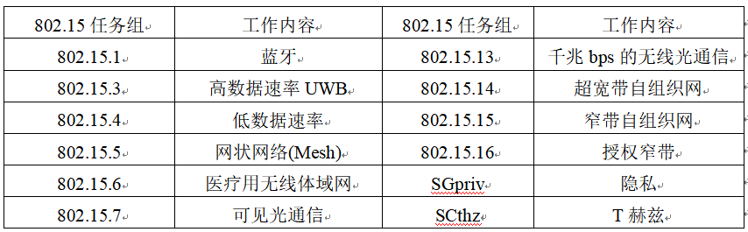
IEEE 802.15技术标准
IEEE、ITU等组织都致力于WPAN标准的制定，其中IEEE的研究重点主要是IEEE 802.15系列，它也是目前最权威的WPAN标准，具体由802.15工作组负责制定，其分为多个任务组，如下表所示：

Slide 16
IEEE 802.15.1和802.15.2
IEEE 802.15.1标准，本质上是蓝牙低层协议的一个正式标准化版本，多数标准制定工作仍由蓝牙特别兴趣组负责。802.15.1标准基于蓝牙1.1，被大多数蓝牙设备采用。802.15.1a对应蓝牙1.2，包括一些QoS增强功能。

Slide 17
IEEE 802.15.3和无线超宽带
IEEE 802.15.3，针对高速WPAN制定的无线MAC层和物理层规范，允许连接多达上百个无线应用设备，传输速率高，适合多媒体数据传输，有效距离较小。
IEEE 802.15.3a主要研究110Mbps以上速率的图像和多媒体数据的传输，3b主要研究MAC层维护、改善其兼容性与可实施性，3c主要研究毫米波物理层的替代方案，工作于全新频段(57~64GHz)，实现与其它802.15标准更好的兼容性。

Slide 18
UWB技术
FCC定义UWB带宽大于500MHz，或相对带宽(带宽与中心频率之比)大于0.20。传统通信系统相对带宽一般小于0.01，WCDMA系统相对带宽约0.02，而UWB相对带宽为0.2或0.25。UWB在3.1~10.6GHz频段内以极低功率工作，较低带内带外发射功率限制确保其不会干扰授权频段及其它重要无线设备。
传统通信技术把信号从基带调制到载波，而UWB则通过具有很陡上升和下降沿的冲击脉冲直接调制数据，从而具有GHz量级带宽。开辟了一个具有极高空间容量的新无线信道。在发射距离较近情况下，信号传播损耗较小，通过增加信号带宽来提高系统容量。

Slide 19
UWB技术的特点
系统实现较简单：不使用载波，通过发送纳秒级脉冲来传输数据信号
数据传输速率高：传输范围在10m以内，速率可达500Mbps
功耗低：耗电低，高速通信时仅几百微瓦到几十毫瓦
安全性高：功率谱密度低于自然电子噪声，用编码对脉冲参数进行伪随机化后，脉冲检测将更困难。
多径分辨能力强
定位精确
工程简单、成本较低

Slide 20
IEEE 802.15.4标准
IEEE 802.15.4主要针对低速WPAN，以低功耗、低速率、低成本为目标，低速WPAN常作为WSN的通信标准。
具体包括物理层和MAC层两个规范，支持功耗低、短距离的简单设备，支持单跳星型和多跳对等两种拓扑，但对等拓扑的逻辑结构由网络层定义。

Slide 21
IEEE 802.15.4技术特点
工作频段和数据速率：工作在ISM频段，2.4 GHz(全球)和868/915MHz(欧洲/北美)。3种速率共27个信道：868MHz有1个20kbps信道，915MHz有10个40kbps信道，2.4GHz有16个250kbps信道。根据可用性、拥挤状况和数据速率灵活选择信道。如PC外设与互动式游戏可能需250kbps，而传感器、智能标签和家用电器等，20kbps的低速率亦可。
支持设备：定义14个物理层和35个MAC层基本参数，适于存储/计算能力有限的简单设备。分为全功能设备(FFD)和简化功能设备(RFD)。
FFD支持所有49个参数，RFD在最小配置时仅需支持38个参数。FFD可作为网络协调器，与RFD和其它FFD通信。而RFD只能与FFD通信，简单应用。

Slide 22
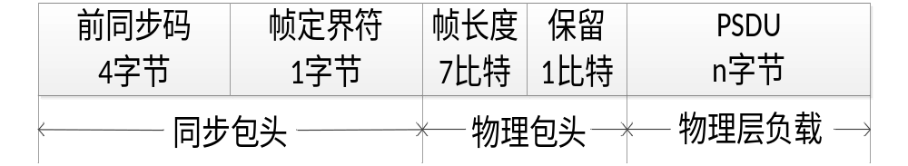
IEEE 802.15.4物理层数据格式
数据格式：物理层为MAC层提供接口及数据和管理服务，包含射频收发，为通信提供通路，同时控制底层通信。具体以比特流方式通信，数据格式如下图所示。其中的帧定界符为0xA7，表示一个物理帧开始。
帧长度字段指有效载荷，7比特即实际帧长<=过127字节。PSDU即物理服务数据单元，一般承载MAC帧。
IEEE 802.15.4物理层数据格式

Slide 23
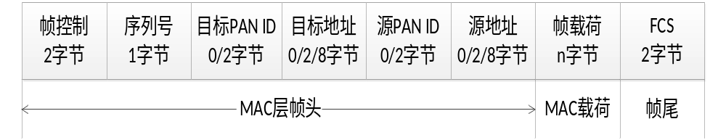
IEEE 802.15.4MAC层数据格式
MAC层支持4种帧：信标帧、数据帧、确认帧和命令帧，其中数据帧格式如下图，其它3种格式略有不同。
MAC层地址分两种：16bit短地址和64bit扩展地址。16bit短地址是设备与WPAN协调器关联时，由协调器分配的局部地址，仅在WPAN内具唯一性。64bit扩展地址是全球唯一地址，设备出厂即分配好。
IEEE 802.15.4 MAC层数据格式

Slide 24
IEEE 802.15.4MAC层功能
MAC层功能和操作：MAC层提供数据服务和管理服务，前者保证MAC协议数据单元在物理层中的正确收发，后者维护MAC层协议状态相关信息的存储。
MAC层功能主要如下：
☆ 协调器产生并发送信标帧(Beacon)，普通设备根据信标帧与协调器同步；
☆支持WPAN关联/取消关联操作；
☆支持无线信道通信安全；
☆使用CSMA/CA机制访问信道；
☆支持保证时隙(Guaranteed Time Slot,GTS)机制；
☆支持不同设备MAC层间可靠传输。

Slide 25
IEEE 802.15.4MAC层机制
关联操作指设备加入WPAN时，向协调器注册及身份认证的过程。如果设备切换到另一WPAN，需要相应的取消关联操作。
GTS机制类似TDMA机制，可为请求设备动态分配时隙，但需要设备间的时间同步。具体时间同步通过“超帧”机制实现，简介如下。
IEEE 802.15.4以超帧为周期进行WPAN内设备间通信，每个超帧都以网络协调器发出信标帧开始。其它设备收到超帧后，根据内容安排自身调度，如休眠。
超帧将通信时间分为活跃和不活跃两部分。
不活跃期间，设备休眠节能。活跃期分为3部分：信标帧发送期、争用接入期(CAP)和非争用接入期(CFP)。活跃期分16个等长时隙，每个时隙长度、CAP包含的时隙数等参数，都由协调器设定，并由超帧初始信标帧予以广播。

Slide 26
IEEE 802.15.4MAC层机制
CAP须在CFP之前，CAP期间设备通信采用带时隙CSMA/CA访问机制。CFP期间，协调器根据上一超帧期内WPAN设备申请GTS的情况，将CFP分成多个GTS，每个GTS含若干时隙，具体时隙数量在设备申请GTS时分配。如申请成功，设备就拥有相应数量时隙。GTS中时隙都被分配给各申请设备，无需再争用信道。
CAP期间操作包括：新设备加入当前WPAN、设备可自由收发数据及向协调器申请GTS时隙等。而CFP期间，如果某个设备一直处于接收状态，那么拥有GTS使用权的设备就可在GTS期间直接向其发送数据。
3种数据传输方式：设备发给协调器、协调器发给设备、对等设备互相发送。星型拓扑中仅前两种，而点对点拓扑则3种方式均有。

Slide 27
CAP的两种通信模式
信标使能模式下，WPAN协调器广播信标帧，表示超帧开始。设备间通信使用时隙CSMA/CA，设备均通过信标帧进行同步。
时隙CSMA/CA中，设备需发送数据/命令帧时，首先定位下一时隙边界，然后等待随机数量的时隙。到时则开始检测信道状态，如空闲就在下一可用时隙开始发送数据。如信道忙，则需重新等待随机数量时隙，重复等待/检查状态过程，直至信道空闲。此时，确认帧回送不需使用CSMA/CA，可紧跟数据帧发回源设备。
非信标使能模式即无信标帧，各设备使用非时隙CSMA/ CA争用信道。设备需发送数据/命令帧时，首先等待一段随机长度时间，然后检测信道状态。如空闲则发送数据。忙则需重复等待/检测过程，直至发送成功。同样，发送方发回确认帧也不使用CSMA/CA，紧跟数据帧即可。

Slide 28
IEEE 802.15.4技术特点
能耗和可靠性：对电池供电设备而言，更换电池可能比设备本身成本还高。如车胎内气压传感器或野外大规模布设WSN。数据传输需考虑延长电池寿命和降低功耗。多数机制基于信标使能，限制设备或协调器收发机开通时间，或无数据传输时休眠。考虑无线信道误码率较高，最长127字节的短帧也一定程度上减少了单帧出错概率。而MAC帧中采用16比特CRC校验来生成FCS。是否需ACK帧可选。对要求确认的设备，如一定时间未收到ACK，认为发送失败需重发。而对不要求确认的设备，发送完就认为发送成功，本地缓冲队列不再保留该帧。
安全性：3级安全性。1级实际无安全，应用安全性并不重要或上层已提供安全。2级使用访问控制列表来防止非法获取数据，无加密措施。3级采用AES。

Slide 29
WPAN的蓝牙协议
蓝牙使用跳频技术，跳频速率为1600跳/秒，建立链接时为3200跳/秒。报文分成数据包，通过79个频道分别传输数据包，每个频道频宽为1MHz，从2402MHz至2480MHz。蓝牙4.0使用2MHz频宽，可容纳40个频道。
蓝牙采用主从架构。一个主设备最多可和同一微微网(蓝牙临时性网络)中的七个从设备通信，所有设备共享主设备时钟。
基础时钟由主设备定义，以312.5µs为间隔运行，两个时钟周期构成一个625µs时间槽，两个时间槽构成一个1250µs缝隙对。单槽数据包简单场景下，主设备在双数槽发送信息，并在单数槽接受信息，从设备则正好相反。数据包容量可长达1/3/5个时间槽。

Slide 30
蓝牙协议
基带协议
负责建立微型网内各蓝牙设备间的物理收发链路
链路管理协议(LMP)
负责设备间链路的建立和控制，包括控制和协商基带分组的大小
逻辑链路控制与适配协议(L2CAP)
支持高层协议复用、分组的分段重组、服务质量
服务发现协议(SDP)
可查询设备信息、业务类型和业务特征
详见教材8.4节

Slide 31
低功耗蓝牙协议
低功耗蓝牙(BLE)能耗为传统蓝牙的几分之一甚至更低，用于小型便携电子产品，依靠普通电池寿命可达数月，高可靠、低成本、高安全、不同厂商设备间互操作性强等。
1. 低功耗物理层协议：一共80MHz频带被分为40个信道，每个2MHz，0~35数据传输，36~39广播。跳频分为基础信道跳频和自适应信道跳频。使用高斯频移键控(GFSK)，通过高斯滤波，有效降低不同频率信号间互扰。
2. 低功耗链路层协议：包括链路层数据包格式、邻居发现、连接建立等。数据包分为广播包和数据包，前者包含2字节首部和0~37字节负载，后者包含2字节首部、2~251字节数据负载和可选8字节完整性校验。邻居发现是在组建piconet星型网之前，主站设备扫描周边，不断发送广播包和切换信道，其它从站设备周期性探测广播包，如收到则予以反馈，即建立连接。

Slide 32
低功耗蓝牙协议
3. 逻辑链路控制与适配协议(L2CAP)：用于数据包分割与重组，适应上层不同蓝牙协议。帧为2字节负载数据长、2字节信道ID、2字节上层原始数据包总长(可能分割成多帧)和2~251字节负载数据内容。差错控制依靠重传，信息帧传输数据，监督帧反馈ACK/NACK。
4. 属性协议(ATT)和通用属性框架(GATT)：通过ATT对GATT内容检索，完成应用层设备间数据交互。GATT定义Profile、服务和特征间关系，ATT协议解析收到的GATT数据结构内容。
5. 安全管理协议(SMP)：负责BLE安全性，包括密钥生成与安全分发。协议流程分为：①交换设备I/O能力、认证要求和密钥大小等特性信息；②密钥生成与分发；③分发其他用途密钥。
6. 组建网状网：5种节点：普通节点、低功耗节点、转发节点、朋友节点、未启用朋友特性的朋友节点等类型。4种链路：ADV(无中继)、ADV(低功耗)、ADV Bearer、GATT Bearer。

Slide 33
ZigBee协议基本思想
为达到低成本、低功耗、可靠性高等设计目标，ZigBee网络采用Cluster-Tree(簇树)与按需距离矢量(AODV)路由相结合的路由算法，但ZigBee使用的AODV与自组织网络中的经典AODV协议并不完全相同，可看做是一种简化版AODV，即AODVjr。
ZigBee网络中，节点可按父子关系(旧节点允许新节点通过其加入网络时，即形成父子关系)使用簇树选择路径，即一个节点接收到分组后发现该分组不是给自身的，只能转发给父节点或子节点。

Slide 34
Cluster-Tree簇树
分簇的树型，一种由协调器展开生成树状网络的拓扑结构，适于节点静止或移动较少场合，属静态路由，无需存储路由表。
大部分设备为FFD，而RFD只作为叶节点。
一个WPAN初建时，主协调器先将自身设置成簇标识符为0的簇头，然后选择一个未用WPAN标识符，向邻近设备广播信标帧，形成第一簇网络。
收到信标帧的候选设备可向簇头请求加入WPAN。主协调器决定是否允许，若允许则将该设备作为子节点加入自身邻居表，同时子设备也将其父节点加入邻居表。
第一簇网络满足网络需求时，主协调器可指定某个子设备作为另一簇的簇头，即成为新主协调器，逐渐形成一个多簇网络。

Slide 35
AODVjr
考虑节能、简便等因素，简化AODV特点，仍保持了AODV的原始功能，下图为AODVjr工作过程
E
F
L
G
目标节点
A
B
C
D
源节点
J
H
RREQ传播
I
K
路由请求包广播路线

Slide 36

E
F
L
G
目标节点
源节点
A
B
C
D
J
H
I
K
路由回复返回路线

Slide 37
E
F
L
G
源节点
确认信息
目标节点
A
B
C
D
数据分组
J
H
I
K
数据包和确认包传输路径

Slide 38
AODVjr的性能特点
①为减少控制开销和简化路由发现过程，未使用目标节点序列号，为保证路由无环路，规定只有分组目标节点可回复RREP
②无先驱节点列表，简化了路由表结构
③针对链路中断，采用本地修复
④节点不发送HELLO分组，仅根据收到分组或MAC层提供的信息更新邻居节点列表

Slide 39
ZigBee路由
节点分两类：RN+和RN-。RN+具有足够存储空间和能力执行AODvjr路由协议，RN-存储空间受限、无能力执行AODVjr协议，RN-收到一个分组后只能用簇树算法处理。
路由建立过程
①节点创建并向周围节点广播RREQ分组，如收到RREQ的节点是RN-节点，就按簇树路由转发该分组。如为RN+节点，则根据RREQ信息建立相应的路由发现表条目和路由表条目(在路由表中建立一个指向RREQ源节点的反向路由)，继续广播分组。

Slide 40
ZigBee路由
②节点转发RREQ前计算将RREQ发给邻节点与本节点间的链路开销，并将它加到RREQ中存储的链路开销上，将更新的链路开销存入路由发现表条目中。
③一旦RREQ到达目标或其父节点，该节点向RREQ的源节点回复一个RREP分组(RN-节点也可回复RREP，但不记录路由信息)，RREP应沿已建立反向路径向源节点传输，收到RREP的节点建立到目标节点的正向路径并更新相应路由。

Slide 41
ZigBee路由
④节点转发RREP前，会计算反向路径中下一跳与本节点间的链路开销，并将它累加到RREP中存储的链路开销上。当RREP到达相应源节点时，路由建立过程结束。

Slide 42
ZigBee路由维护
数据传输中如链路中断，则由中断链路上游节点激活路由维护。
如RN+节点检测到链路失效，则本地修复，即缓存源节点数据分组并广播RREQ。分组选项域指出本分组为路由修复过程产生，源地址为发起路由修复节点，目标地址为数据分组的目标节点。收到RREQ的节点按路由建立过程转发此分组。如收到的节点是目标节点或父节点，则回复RREP。其选项域也指出本分组在路由修复过程中产生。发起路由建立过程的节点收到RREP时路由修复成功。如一定时间内未收到RREP，该节点向源节点发送RERR报告路由失败，源节点重建路由。
如RN-节点检测链路失效，直接向源节点发送RERR，源重建路由。

Slide 43
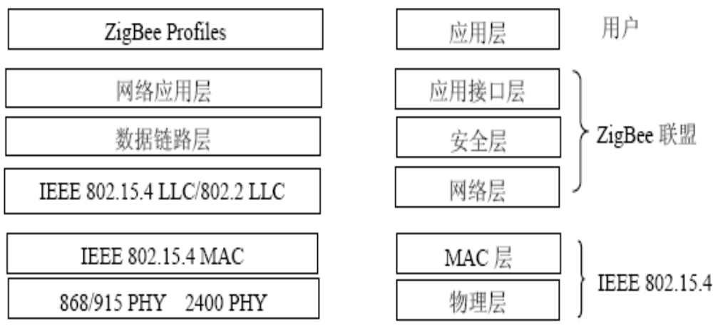
ZigBee的协议体系结构
ZigBee的分层协议栈
IEEE 802.15.4和ZigBee分层协议架构

Slide 44
ZigBee的网络层
ZigBee网络层主要实现组建网络、为新加入节点分配地址、路由发现、路由维护等功能，可支持多种网络拓扑
ZigBee网络配置，有3类节点：协调点、路由节点、终端节点。协调点必须是FFD，路由节点也必须是FFD，终端节点可以是FFD或者RFD
详见教材8.5节

Slide 45
ZigBee网络拓扑
支持3种拓扑结构：星型、网状型和树型
①星型结构。由一个协调点和若干终端节点组成。协调点为FFD，位于网络中心，负责建立维护整个网络。
②网状型结构。冗余度较高，每个节点均可与通信范围内的其它节点通信，一个会被推荐为协调点，如首个在信道中通信的节点。
③树型结构。节点可采用簇树路由传输数据和控制信息，末端叶节点一般为RFD。

Slide 46
3种拓扑结构
FFD
RFD
(a) 星型结构
(b) 网状型结构
(c) 树型结构
ZigBee的3种拓扑结构

Slide 47
ZigBee的组网过程
具有ZigBee协调点功能且未加入任一网络的节点可发起建立一个新的ZigBee网络，该节点即成为ZigBee协调点。
协调点首先能量探测和主动扫描，选择一个空闲或网络通信最少的信道，然后确定自身16位网络地址、PAN标识符、网络拓扑参数等。PAN标识符是网络在此信道中的唯一标识，不应与探测到的其它PAN标识符冲突。然后协调点可接受其它节点加入该网络。

Slide 48
ZigBee的组网过程
一个孤立节点想加入当前网络时，可向网络中节点发送关联请求。收到请求的节点如果有能力接受其为其子节点，就为该节点分配一个唯一的16位地址，并发出关联应答。收到应答后，该节点成功加入网络，并可接受其它节点的关联。
节点加入网络后，将自身PANID设为与ZigBee协调点相同的标识。一个节点是否具有接受其它节点与其关联的能力，主要取决于该节点可利用的资源，如存储空间、能量等。

Slide 49
ZigBee的组网过程
如果节点要脱离网络，可向其父节点发送解除关联的请求，收到父节点的解除关联应答后，便可成功离开网络。
但如果其有一个或多个子节点，在离开网络之前，首先要解除所有子节点与自身的关联。

Slide 50
WPAN的应用
应用非常广泛：如智能家居的照明、温控、安全、家电控制等，工业领域的生产流程、现场监测、安保等，智能交通的定位、导航、提示等，医疗领域的体征监测、诊断管理、病患监护等。

Slide 51
UWB技术的应用
UWB能快速传输照片、文件、视频等，实现掌上电脑、手机、PC、外设间数据同步、装载游戏、音视频文件快速传输。
智能交通，利用UWB定位和搜索能力，设计防碰撞和防障碍物的雷达。ITS由若干站台装置和车载设备可组成无线通信网，设备之间通过UWB完成数据交换。应用包括不停车自动收费、汽车定位或速度测量、道路信息和行驶建议的获取等。
传统WSN多为低速率，而多媒体无线传感网可感知和传输信息量丰富的音视频多媒体信息，UWB是候选技术之一。
无线USB技术，用无线取代有线接口，实现数字家庭，无线连接打印机/鼠标/键盘/扫描仪/移动硬盘/DV等。

Slide 52
蓝牙应用于车载免提通信
装载在汽车上的移动电话自动接听系统，以车为载体，能在车辆移动中传输手机无线信号。我国交通事故中，驾驶员驾驶车辆时使用手机引发事故逐年增多，车载免提通信优势明显。
车载免提通信系统广泛使用车载蓝牙技术，基于蓝牙HFP(Hands-free Profile)协议，定义了两个角色：音频网关和免提组件。音频网关用于音频输入/输出，如智能手机。免提组件通过蓝牙连接音频网关，作为远程控制设备，使用户可遥控音频网关。
避免驾驶员用手接电话，免提系统和车载音响的扬声器、麦克风等连接，驾驶员通过音响进行通话。车载免提系统通过蓝牙访问用户手机，识别手机号码、通信录等信息，自动登录运营商网络，用户欲接听或拨打电话时可直接使用车载免提功能。

Slide 53
WPAN的仿真实验
仿真模块简介
①无线信道模块：Channel/WirelessChannel；
②无线传输模块：Propagation/TwoRayGround；
③无线物理接口模块：Phy/WirelessPhy；
④无线局域网MAC层模块：IEEE805.15.4；
⑤无线天线模块：Antenna/OmniAntenna；
⑥无线路由协议：Zigbee作为仿真的路由协议；
⑦其它无线模块：无线队列模块、无线逻辑链路模块等；

Slide 54
802.15.4MAC协议仿真
仿真拓扑，0为协调点
3
4
2
0
5
1
6
802.15.4MAC协议仿真拓扑结构

Slide 55
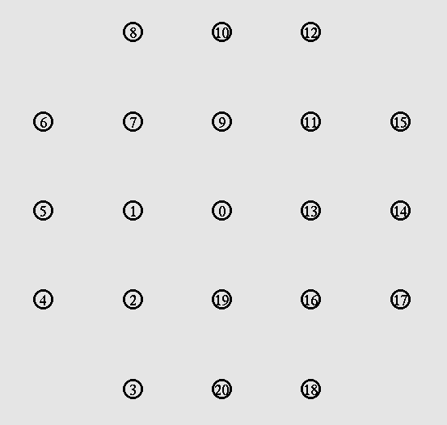
ZBR协议仿真
0为协调点。3与18间建立CBR/UDP数据流，数据包大小为80B，发送间隔0.2s。10.3s时该数据流开始传输，实验运行结束时该流停止。9与17建立Exponential/UDP数据流，数据包大小为70B，速率100Kbps。10.6s开始数据传输，实验运行结束时该流停止。

Slide 56
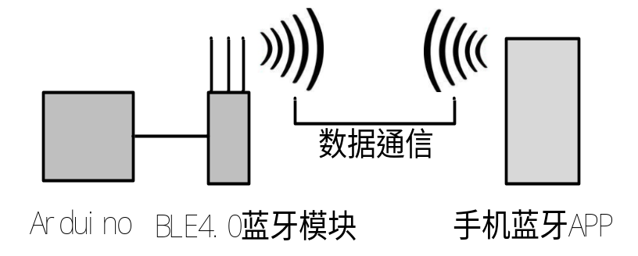
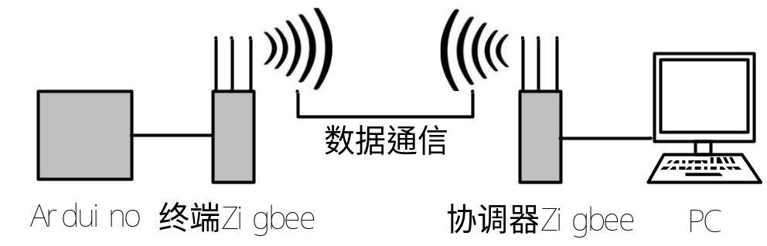
Arduino节点安装配置和通信实验
Arduino是易学易用的WPAN(物联网)开发板，详见第9章。本实验使用Arduino安装蓝牙/Zigbee模块，进行数据传输。
具体分两部分，一是通过蓝牙模块实现Arduino节点与安卓手机之间的数据通信，二是通过Zigbee模块实现两个Arduino节点间的无线通信。
蓝牙模块通信
Zigbee模块通信

Slide 57
ZigBee节点安装和组网基础实验
本实验是组建ZigBee网络的基础实验，主要学习如何操作和配置ZigBee无线传感器节点。
首先完成ZigBee网络实验的软硬件环境准备，安装实验平台。
然后进行CC2530传感器节点的软件程序烧录。
最后是ZigBee网络的数据包抓包分析和网络拓扑分析。

Slide 58
基于ZigBee的户外环境监测网络实验
本实验是在前一个实验基础上，进一步学习使用ZigBee节点扩展网络，组建户外较大范围的WSN，进行校园环境实时监测。
监测系统由搭载温度/湿度/光照传感器模块的终端节点、路由器节点和协调器节点三部分组成。
终端节点负责采集、存储和上传温度、湿度和光照信息，路由器节点负责数据包转发和路由决策，协调器节点完成数据汇聚并上传至PC机。

Slide 59
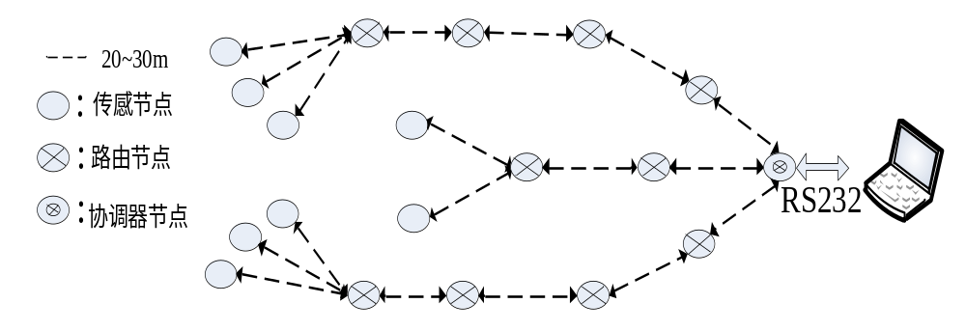
基于ZigBee的户外环境监测网络实验
校园长距离多跳无线传感网实测拓扑

Slide 60
习题和扩展阅读
请自行完成课后习题；
IEEE 802.15工作组. http://www.ieee802.org/15/
蓝牙官网. https://www.bluetooth.com

